Slide 1


Slide 2
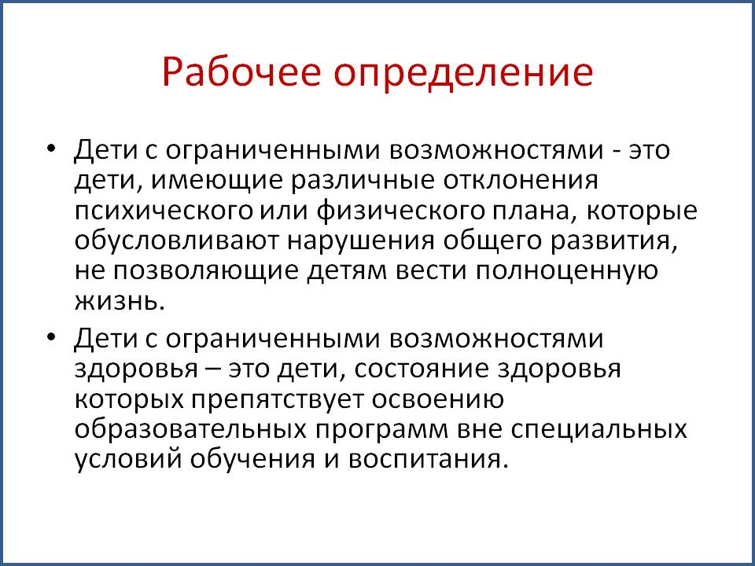

Slide 3


Slide 4
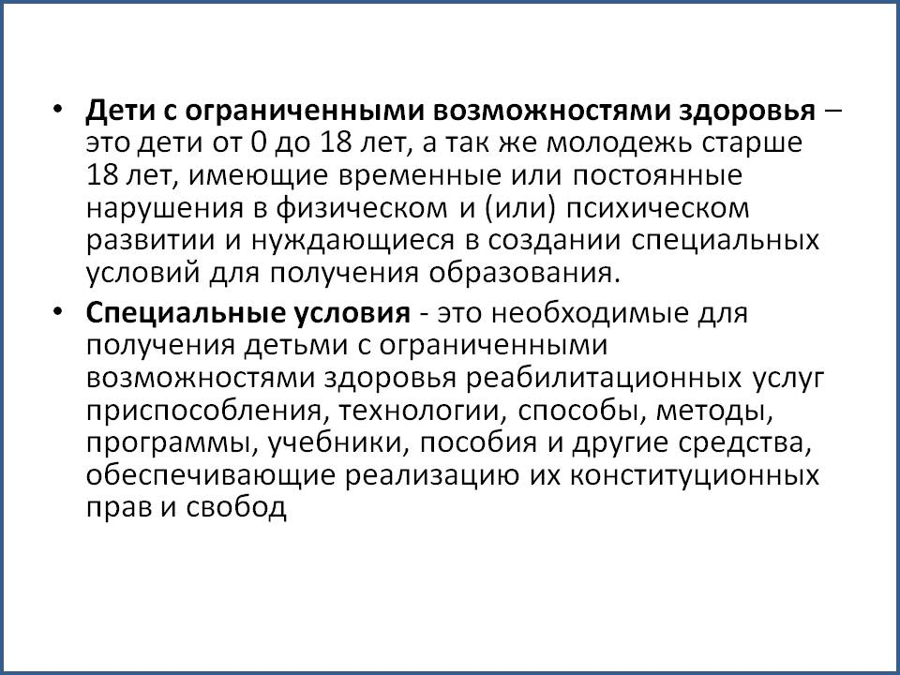

Slide 5
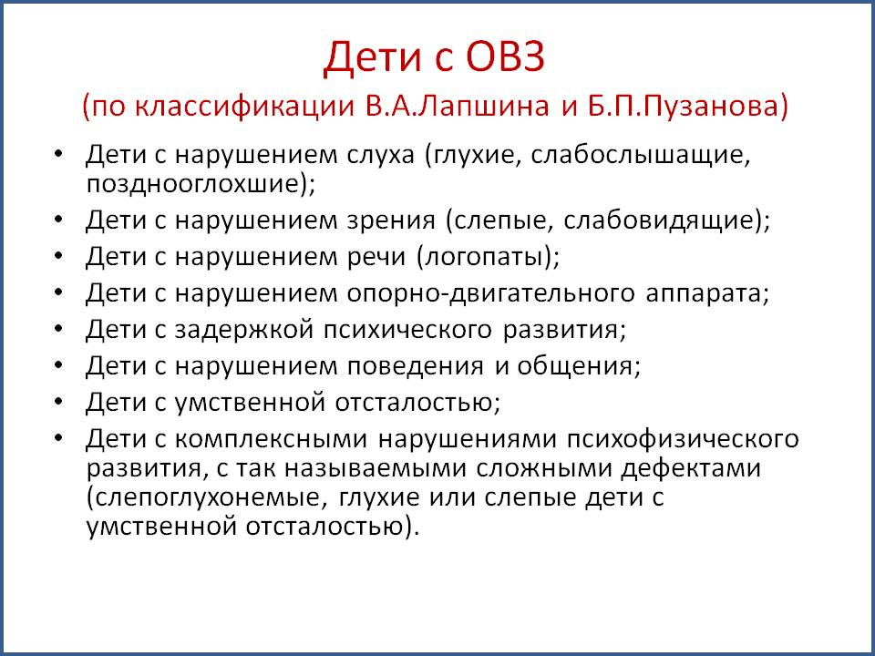

Slide 6
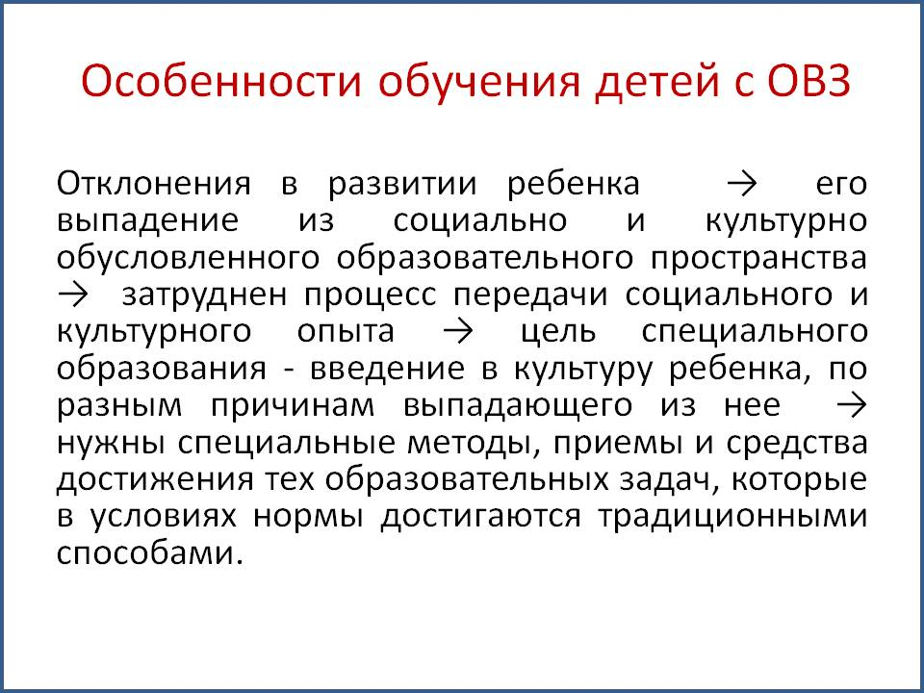

Slide 7
особые образовательные потребности
Особые образовательные потребности могут испытывать как дети с ОВЗ, так и дети, не имеющие ОВЗ.
В последнем случае особые образовательные потребности могут быть обусловлены социокультурными факторами.
Е.Л. Гончарова, О.И.Кукушкина/Педагогический энциклопедический словарь. БРЭ, 2009

Slide 8
особые образовательные потребности
В аспекте методов и средств обучения - потребность в построении «обходных путей», использовании специфических средств обучения, более дифференцированном, «пошаговом» обучение, чем этого требует обучение нормально развивающегося ребенка.
Например, использование дактилологии и жестовой речи при обучении глухих, рельефно-точечного шрифта Брайля при обучении слепых, значительно более раннее, чем в норме, обучение глухих детей чтению и письму и т.п.
Е.Л. Гончарова, О.И.Кукушкина/Педагогический энциклопедический словарь. БРЭ, 2009

Slide 9
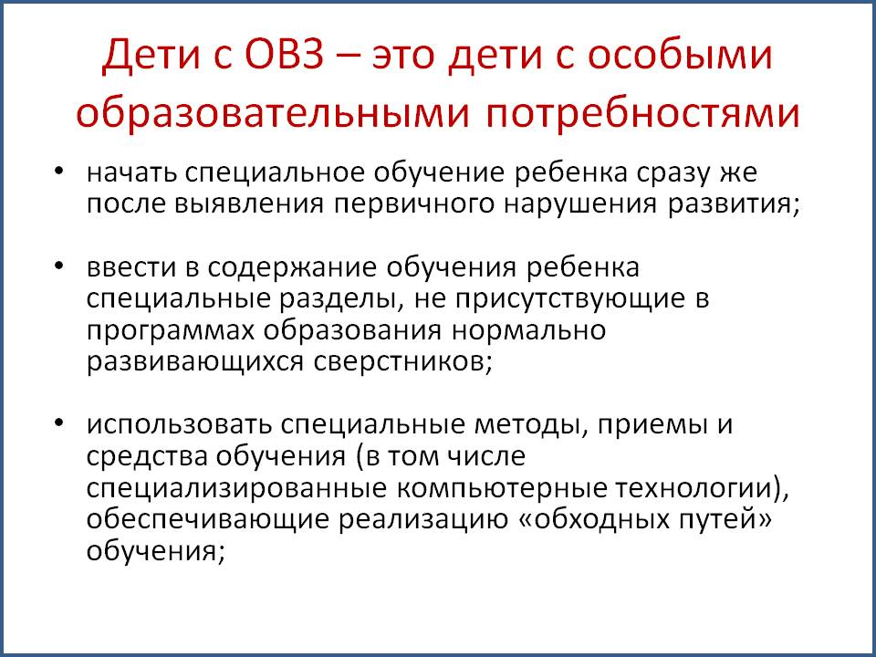

Slide 10


Slide 11
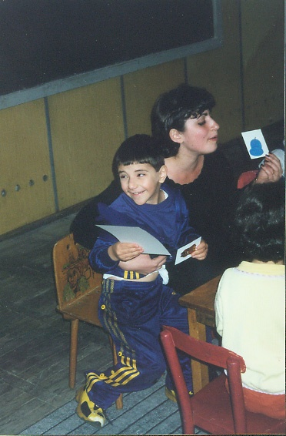
Специфика
уровень психического развития пришедшего в школу ребенка с ОВЗ зависит не только от медицинского диагноза,
но и от качества предшествующего обучения и воспитания.

Slide 12
ИКП РАО
Приоритетные направления
модернизации
Подготовка, переподготовка и повышение квалификации педагогов для работы с детьми с ОВЗ, в т.ч. детьми раннего возраста (0-3), а также педкадров для работы в условиях интегрированного образования, инклюзии

Slide 13
ИКП РАО
Приоритетные направления
модернизации
Формирование в обществе, в т.ч. у педагогов и родителей толерантного отношения к детям с ОВЗ, популяризация идей интеграции и инклюзии детей с ОВЗ

Slide 14


Slide 15
